Slide 1
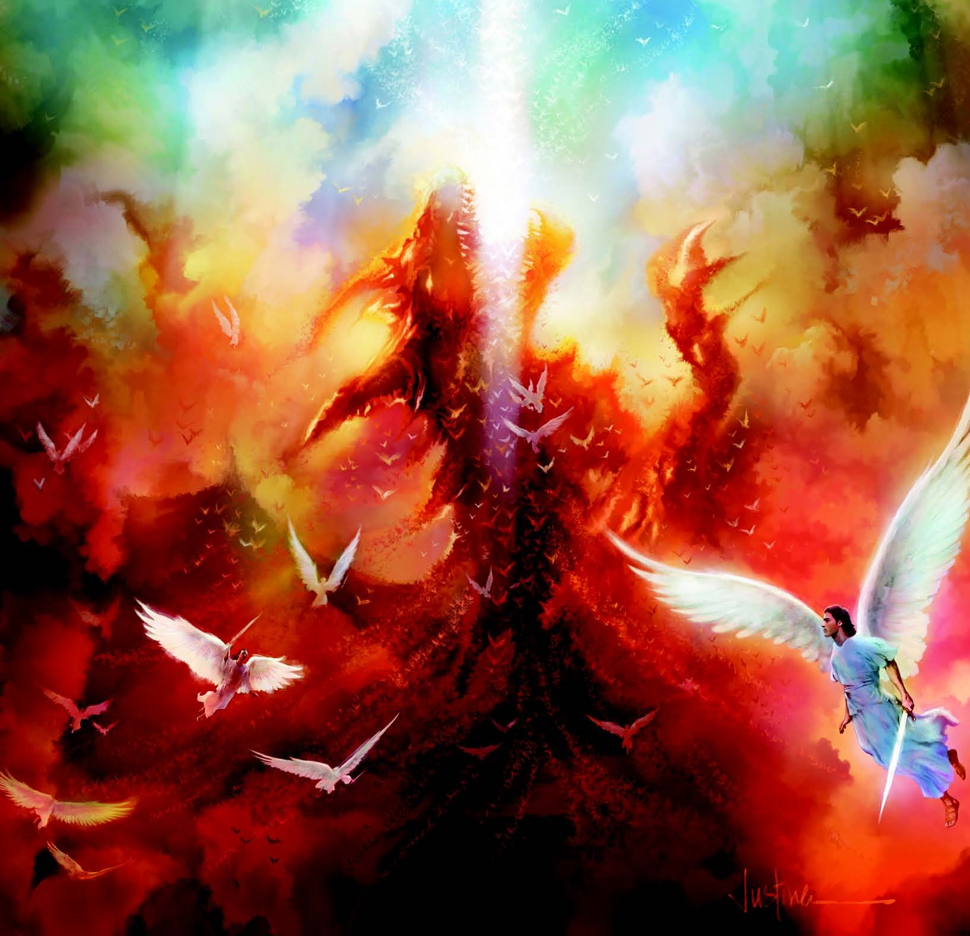
ANG DIGMAAN SA LIKOD NG LAHAT NG DIGMAAN
Aralin 1 para sa Abril 6, 2024

Slide 2
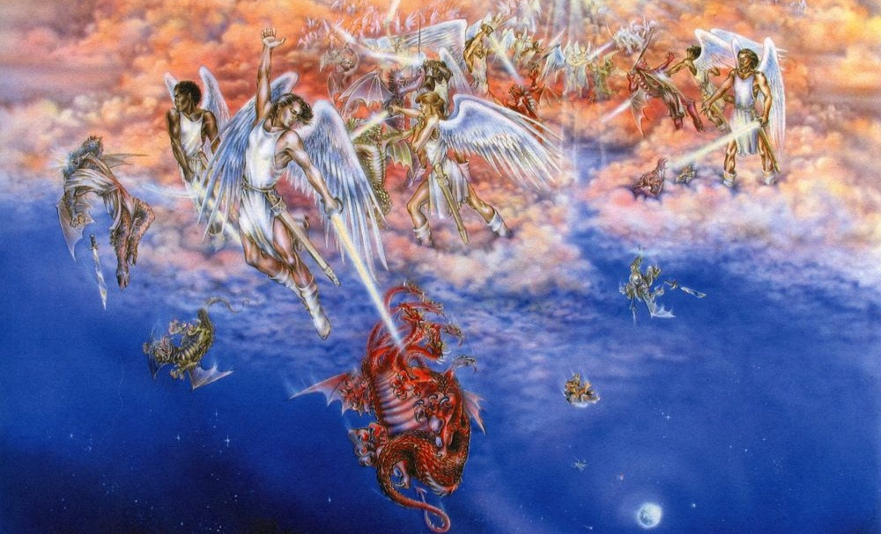
“At nagkaroon ng pagbabaka sa langit: si Miguel at ang kaniyang mga anghel ay nakipagbaka sa dragon; at ang dragon at ang kaniyang mga anghel ay nakipagbaka; At hindi sila nanganalo, ni nasumpungan pa man ang kanilang dako sa langit” (Apocalipsis 12:7,8)

Slide 3

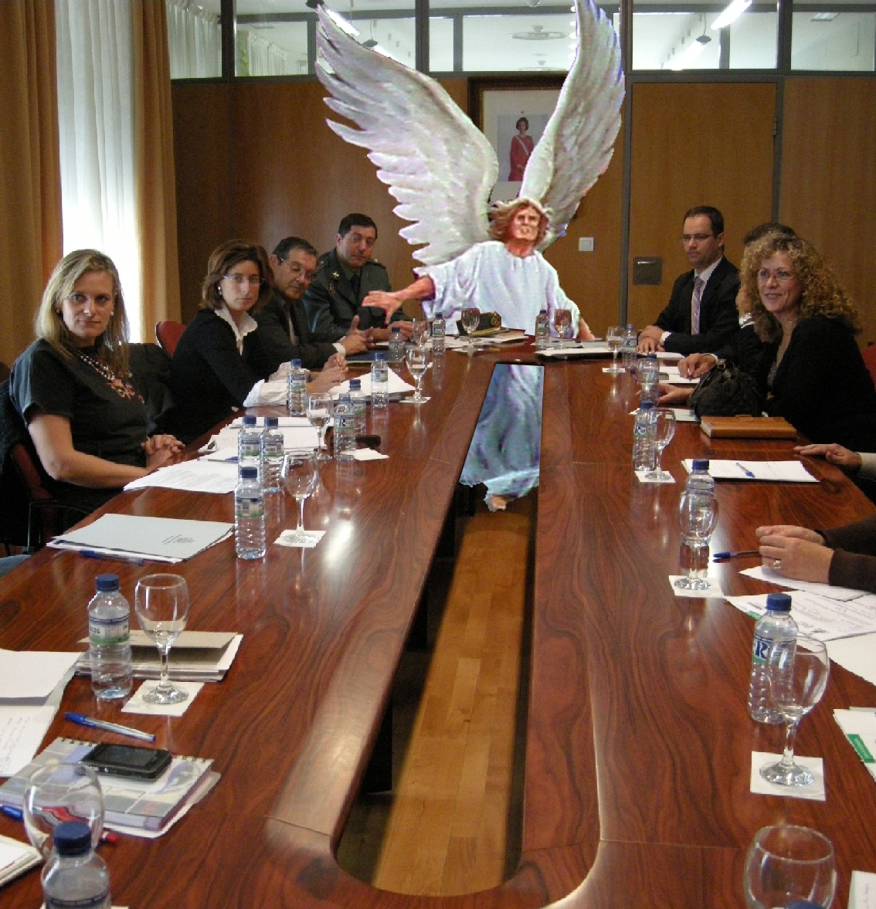
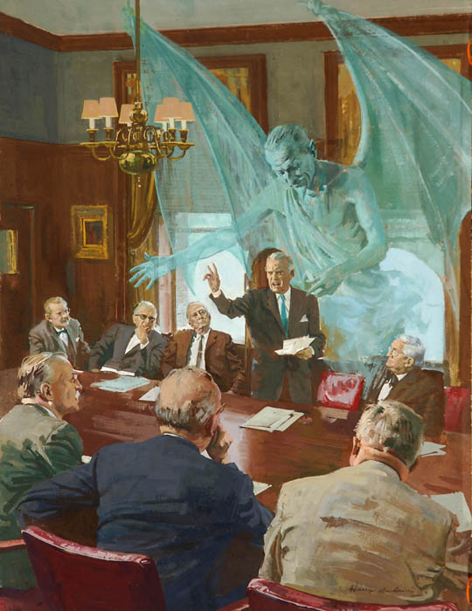
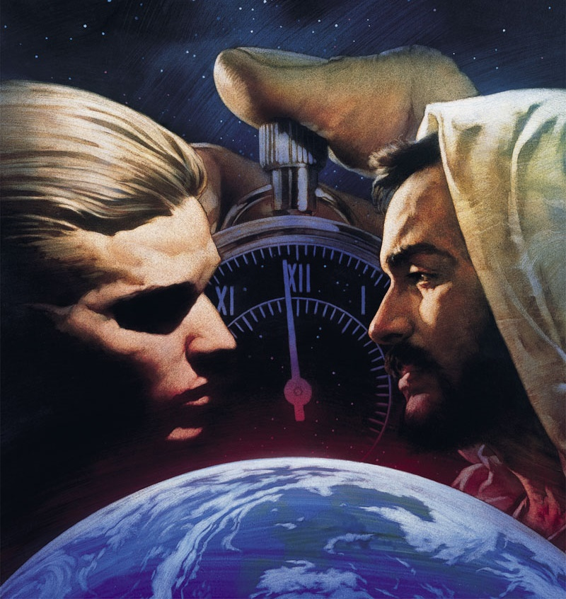
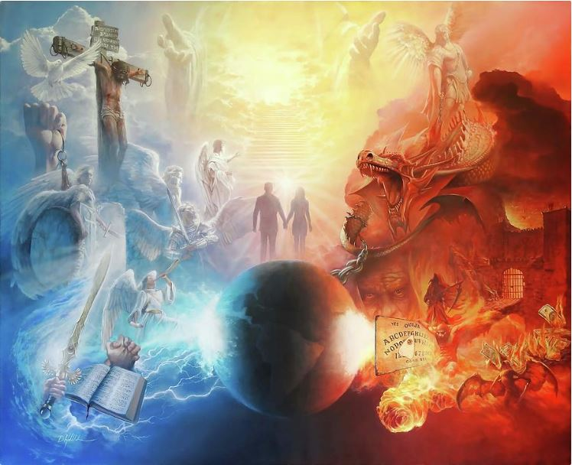





Nabubuhay tayo sa ilalim ng isang salungatan ng mga dimensyon ng pang-kalawakan. Hindi man natin alam, o hindi tayo naniniwala na posible ito, ay totoo ang tunggalian.
Ang naglalabang puwersa ay espirituwal, hindi natin nakikita(Efe. 6:12). Gayunpaman, nararamdaman natin ang mga epekto ng digmaan. Mga sakuna, imoralidad, kamatayan…
Nakataya ang mismong pamahalaan ng Diyos, ang katapatan ng mga anghel at mga daigdig na hindi nahulog. Ngayon ang nakataya ay iyong katapatan at ang akin.
Ang simula ng tunggalian
Paghihimagsik sa Langit
Paghihimagsik sa Lupa
Rumesbak ang pag-ibig
Ang labanan ngayon

Slide 4


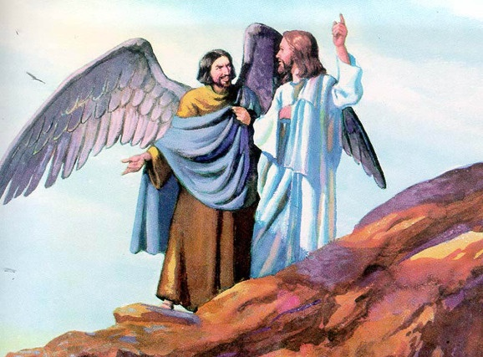
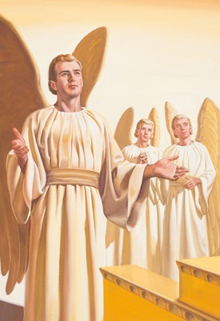
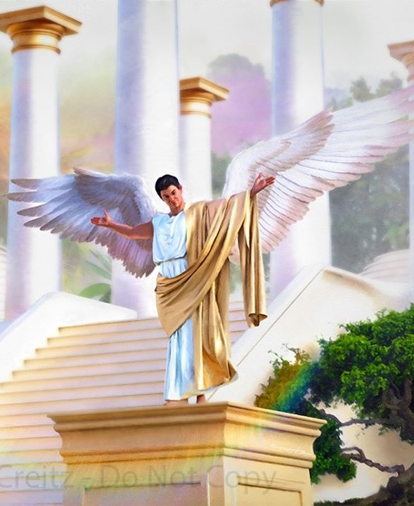
ANG SIMULA NG TUNGGALIAN
“Ikaw ay sakdal sa iyong mga lakad mula sa araw na ikaw ay lalangin, hanggang sa ang kalikuan ay nasumpungan sa iyo” (Ezekiel 28:15)
Ang katotohanan na, sa Eden ay mayroong isang nag-udyok kay Eba na hindi magtiwala sa Diyos, ay nagpapahiwatig na ang paghihimagsik laban sa Diyos ay umiral na bago pa umiral ang sangkatauhan (Gen. 3:1).
Tinawag ni Jesus ang nilalang na ito na naghahasik ng pagdududa sa Diyos na “kaaway,” at tinukoy niya bilang diyablo (Mt. 13:39).
Ang unang tanong na dapat nating itanong sa ating sarili ay: nilikha ba ng Diyos ang diyablo, ibig sabihin, naglikha ba ang Diyos ng isang masamang nilalang?
Sinasabi sa atin ng Bibliya na ang diyablo ay isang anghel na tinatawag na Lucifer (Is. 14:12). Ang anghel na ito ay nilikhang perpekto at maganda (Ez. 28:12). Siya ay itinaas sa pinakamataas na posisyon na maaaring hangarin ng isang anghel: tagapag-ingat na kerubin (Ez. 28:13-14).
Kung si Lucifer ay perpekto, paano siya naging diyablo? Paano nagsimula ang labanan sa pagitan niya at ng Diyos? Pinagkalooban siya ng Diyos, tulad ng lahat na nilikha Nya, ng kalayaang pumili at, sa hindi maipaliwanag, nagpasya si Lucifer na maghimagsik, at maghangad na agawin ang trono ng Diyos (Ez. 28:15; Is. 14:13-14).

Slide 5

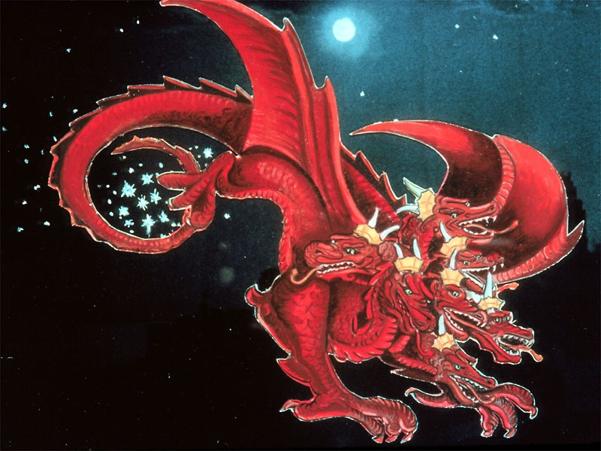
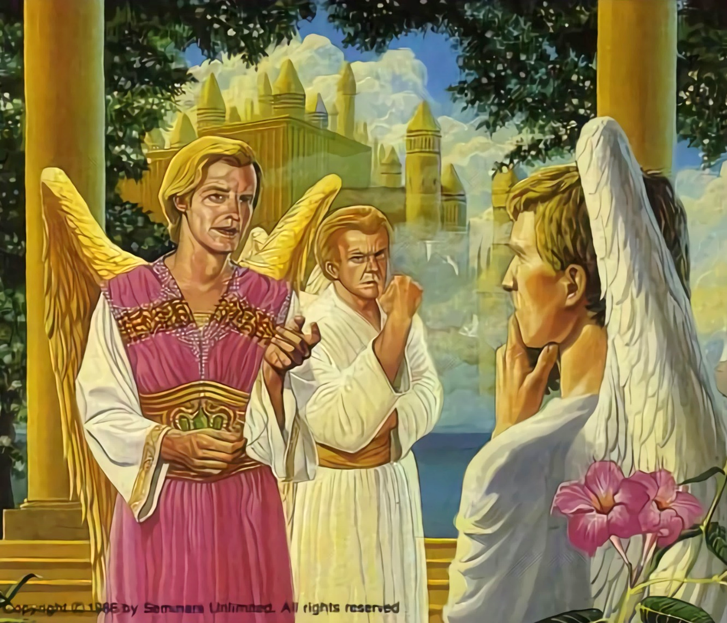
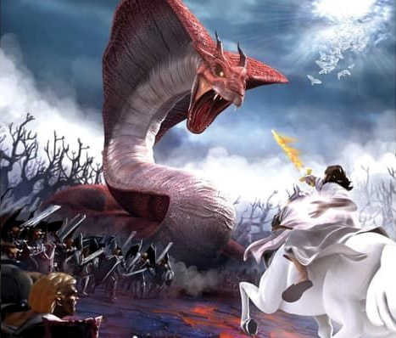

PAGHIHIMAGSIK SA LANGIT
“At kinaladkad ng kaniyang buntot ang ikatlong bahagi ng mga bituin sa langit, at ipinaghagis sa lupa…” (Apocalipsis 12:4a)
Sa kanyang pagnanais na agawin ang trono ng Langit, nag-udyok si Lucifer ng pagdududa sa mga anghel tungkol sa katarungan ng banal na pamahalaan. Hindi ba sila lahat ay libre? Bakit magpapasakop sa mahigpit at, marahil, hindi makatarungan o pabagu-bagong mga batas?
Si Lucifer ay naging Satanas, ang tagapag-akusa (Apoc. 12:10; Job 1:6, 9-10). Tinanggihan niya lahat ng mapagmahal na tawag ng Diyos na baguhin ang kanyang saloobin.
Ang paghihimagsik ay naging bukas na labanan, isang digmaan kung saan ang bawat anghel ay kailangang magdesisyon. 1/3 ng mga anghel ay sumunod kay Satanas, habang ang iba ay nanatiling tapat sa Diyos (Apoc. 12:4a).
Ang digmaan ngayon ay nagpapatuloy. Aktibo pa rin si Satanas. Sinisikap niyang kaladkarin ang bawat tao sa paghimagsik laban sa Diyos. Dalawa lang ang panig. Yung mga gustong sumunod sa Kautusan ng Diyos, o yung mga tumatanggi dito. Nasa atin ang desisyon (Deut. 30:11, 16, 19; Josh. 24:15).

Slide 6

“Pwede sanang itinapon kaagad ng dakilang Diyos ang dakilang manlilinlang na ito mula sa langit; ngunit hindi ito ang Kanyang layunin. Bibigyan Niya ng pagkakataon itong mapanghimagsik na sukatin ang lakas ng Kanyang Sariling Anak at ng Kanyang mga tapat na anghel. Sa labanang ito, pipiliin ng bawat anghel ang kanyang panig at makikita ng lahat. […] Kung ginamit ng Diyos ang Kanyang kapangyarihan para parusahan ang punong rebeldeng ito, hindi sana mahahayag ang mga hindi naapektuhang anghel; kaya, gumawa ang Diyos ng isa pang landas, sapagkat tiyak na ipapakita Niya sa lahat ng makalangit na hukbo ang Kanyang katarungan at Kanyang paghatol.”
EGW (The Story of Redemption, pg. 17)

Slide 7

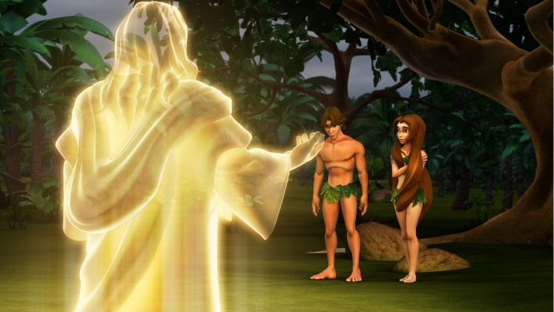
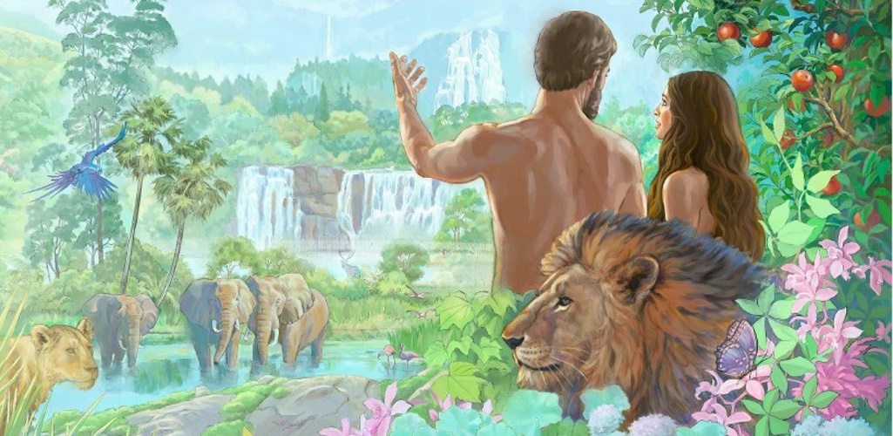
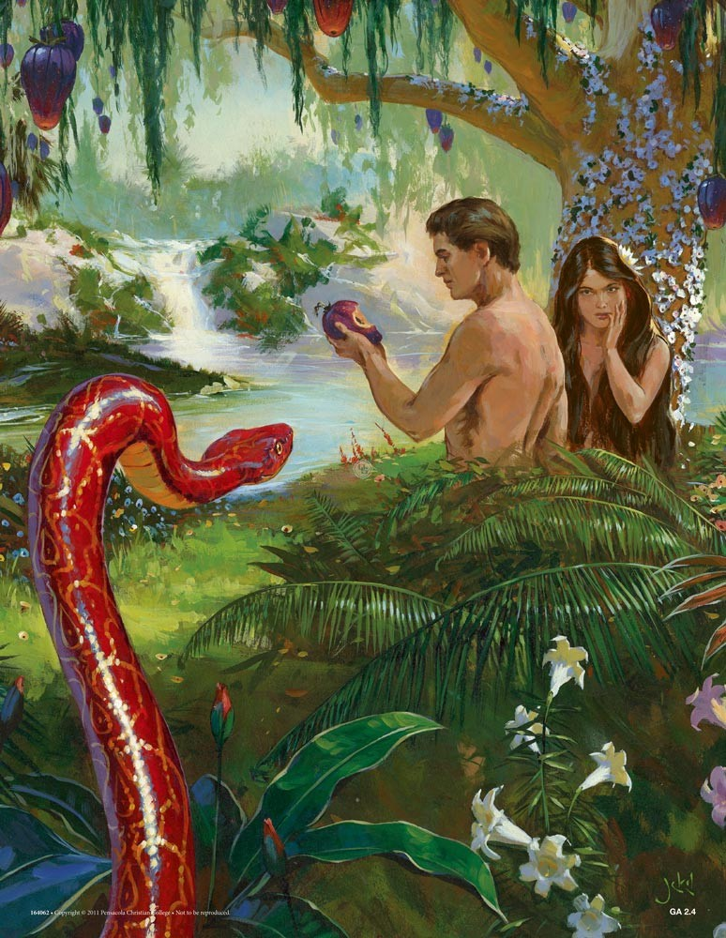
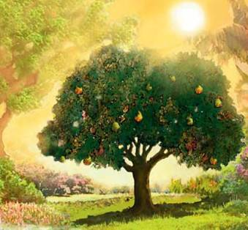
PAGHIHIMAGSIK SA LUPA
“At sinabi niya, Sinong nagsabi sa iyong ikaw ay hubad? nakakain ka ba ng bunga ng punong kahoy, na iniutos ko sa iyong huwag mong kanin?’” (Genesis 3:11)
Nilikha ng Diyos ang mga anghel sa walang kasalanan at perpektong kapaligiran. Gayundin, nilikha ng Diyos ang sangkatauhan sa isang perpektong kapaligiran na walang bahid ng kasalanan (Gen.1:31).
Tulad ng nangyari sa mga anghel, nilikha din tayo ng Diyos na may kapangyarihang pumili ng malaya. Kaya, upang gamitin nina Adan at Eva ang kalayaang iyon, nagbigay Siya ng simpleng utos: “ngunit huwag kayong kakain ng bunga ng puno ng pagkakilala ng mabuti at masama” (Gen. 2:17).
Iyon lamang ang punto na pagdudahin sila ni Satanas. Sa pangdaraya, nakamit niya ang kanyang layunin. Sina Adan at Eva ay nag-alinlangan sa Diyos, hindi sumunod sa Kanya, at tumalikod sa pinagmumulan ng buhay (Gen. 3:6, 9-13, 19). Binuksan ni Adan ang pintuan para pumasok ang kasalanan, at sa gayon ang kamatayan ay dumaan sa lahat ng tao(Rom. 5:12).
Mula noon, nabuhay tayo sa isang mundo na may marka ng sakit, karamdaman at kamatayan. Nagbabayad ba tayong lahat para sa kasalanan ni Adan?
Bawat isa sa atin ay nagbabayad para sa ating sariling kasalanan: “sapagkat ang lahat ay nagkasala at hindi nakaabot sa kaluwalhatian ng Diyos” (Rom. 3:23).

Slide 8

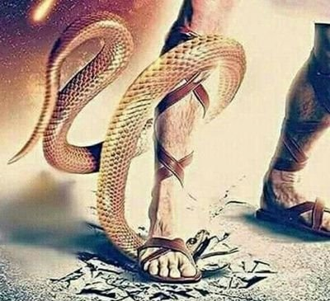
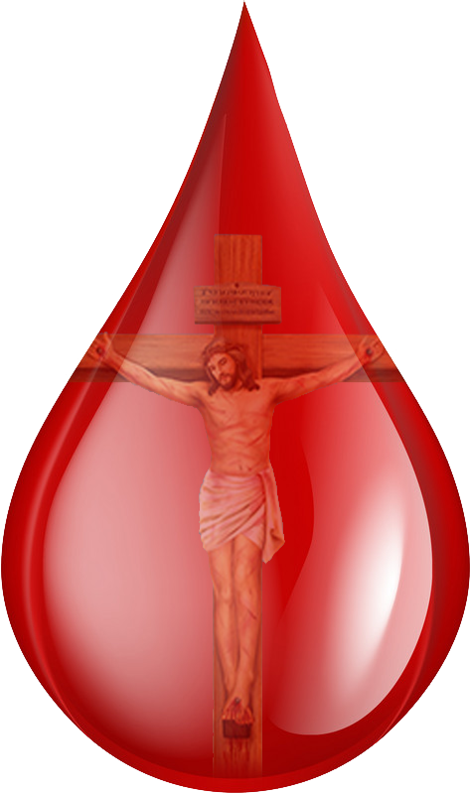
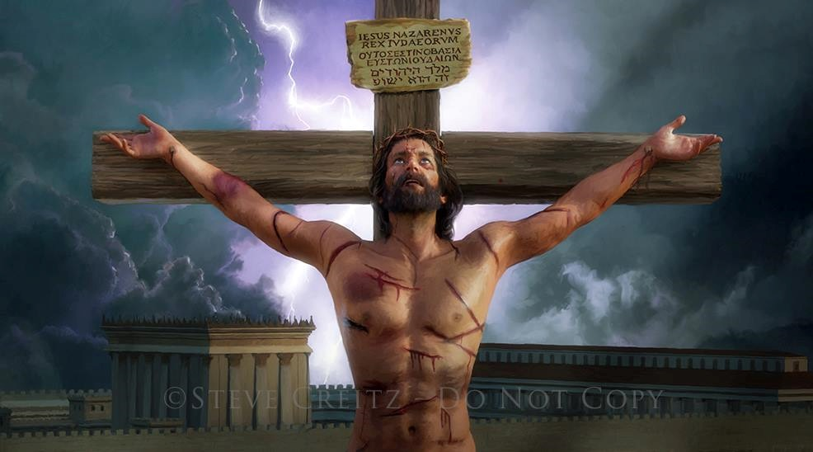
RUMIRESBAK ANG PAG-IBIG
“Narito ang pagibig, hindi sa tayo'y umibig sa Dios, kundi siya ang umibig sa atin, at sinugo ang kaniyang Anak na pangpalubagloob sa ating mga kasalanan.” (1Jn. 4:10)
Bago pa man ipahayag ang mga kahihinatnan ng pagsuway, ipinaalam ng Diyos kina Adan at Eva na may plano para sa kanilang pagtubos (Gen.3:15).
Kusang humiwalay ang sangkatauhan sa Lumikha. Ngunit malayo sa pag-iwan sa kanyang mga anak na walang utang na loob, ipinahayag ng Diyos ang kanyang tunay na pagkatao sa pamamagitan ng pagmamahal sa kabila nang hindi paniniwala (Juan 3:16).
Ang kamatayan ay hindi kailangang maging tadhana para sa makasalanan. Ipinakita ni Jesus ang kanyang pag-ibig sa pamamagitan ng pagbabayad sa kasalanan ng kanyang buhay (Rom. 5:8).
Walang anuman sa atin na nagbibigay ng karapatan sa pag-ibig ng Diyos. Gayunpaman, sa bawat patak ng dugo na ibinuhos ni Jesus sa Kalbaryo, sinasabi sa atin ng Diyos: “Mahal kita.”

Slide 9
RUMIRESBAK ANG PAG-IBIG
“Narito ang pagibig, hindi sa tayo'y umibig sa Dios, kundi siya ang umibig sa atin, at sinugo ang kaniyang Anak na pangpalubagloob sa ating mga kasalanan.” (1Jn. 4:10)
Paano ipinakita sa atin ni Jesus ang kanyang pag-ibig?
Nilikha ni Jesus ang lahat ng bagay (Juan 1:3)
Siya ay naging isang nilalang (Juan 1:14)
Dumaan siya sa mga paghihirap, pagdurusa, gutom at pasakit, tulad natin (Is. 53:3; Mark 11:12)
Siya ay tinukso tulad natin (Heb. 4:15)
Palibhasa'y matuwid, kusang-loob siyang nagdusa para sa ating mga kasalanan (1 Pet. 3:18; John 10:17-18)
Sa pamamagitan ng pagkamatay at muling pagkabuhay, tiniyak niya sa atin ang buhay na walang hanggan kasama niya
(Rom. 6:3-4)
ang lahat ng ito ay para sa pag-ibig (1Jn. 4:10)

Slide 10

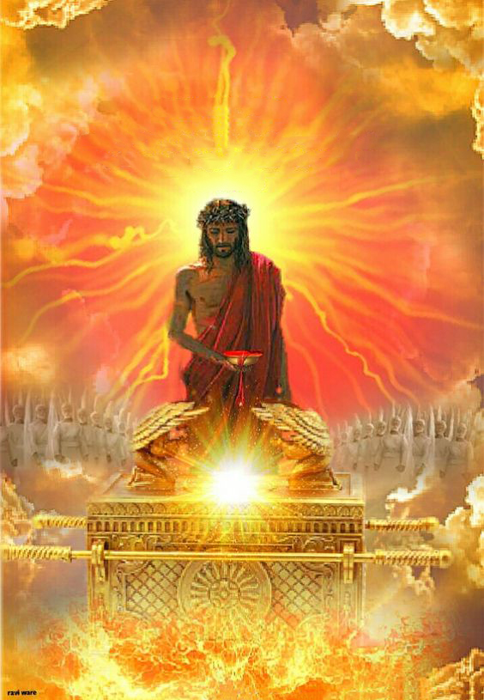
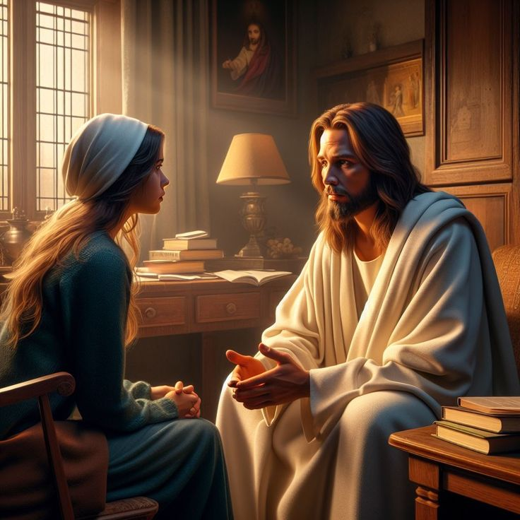
ANG TUNGGALIAN NGAYON
“Dahil dito naman siya'y nakapagliligtas na lubos sa mga nagsisilapit sa Dios sa pamamagitan niya, palibhasa'y laging nabubuhay siya upang mamagitan sa kanila.” (Hebreo 7:25)
Si Jesus ngayon ay namamagitan para sa atin sa Makalangit na Santuaryo (Heb. 9:24; 7:25).
Sa bisa ng kanyang dugong ibinuhos sa krus, inihaharap tayo ni Jesus sa Ama - at sa lahat ng mga naninirahan sa Sansinukob - bilang makatarungan, perpektong mga tao, na karapat-dapat tumira sa isang lugar sa Langit.
Kaya, inaanyayahan tayong lumapit sa Diyos na may pagtitiwala sa pamamagitan ni Jesus (Heb. 4:15-16).
Nais ni Jesus na umasa tayo sa Kanya sa bawat pangangailangan sa ating buhay (Juan 14:13-14). Kung saan may takot, siya ay nagdadala ng kapayapaan; kung saan may pagkakasala, siya ay nagdadala ng kapatawaran; kung saan may kahinaan, siya ay nagdadala ng lakas.
Ang pinakadakilang hangarin ni Jesus ay ang makasama tayo magpakailanman (Juan 17:14). Ito rin ba ang iyong pinakamalaking hangarin?

Slide 11

“Kapag inatake ka ng mga tukso, kapag ang pag-aalala, kaguluhan, at kadiliman ay tila bumabalot sa iyong kaluluwa, tumingin sa lugar kung saan mo huling nakita ang liwanag. Magpahinga sa pag-ibig ni Kristo at sa ilalim ng Kanyang pangangalaga. Kung ang kasalanan ay nagpupumilit na pangunahan ang puso, kung ang pagkakasala ay pumipighati sa kaluluwa at nagpapabigat sa budhi, kung ang pagdududa ay bumabalot sa isip, alalahanin na ang biyaya ni Kristo ay sapat upang supilin ang kasalanan at palayasin ang kadiliman. Sa pakikipag-isa sa Tagapagligtas, tayo ay pumapasok sa pook ng kapayapaan."
EGW (The Ministry of Healing, pg. 193)

